Slide 1
Segurança em Pontos de Troca de Tráfego
Leandro Márcio Bertholdo (berthold@penta.ufrgs.br) - POP-RS/CERT-RS
Fernando Krahe (fernando@tche.br) - Optiglobe
Liane Tarouco (liane@penta.ufrgs.br) - Ufrgs

Slide 2
Introdução
Inicialmente a Internet era Hierárquica (rede central transportava redes periféricas)
Internet Comercial – Várias operadoras concorrentes na mesma área geográfica
…e usou-se o BGP…
Redes Nacionais trocando tráfego fora do país (custo elevado)
Redes distintas (comerciais X acadêmicas)

Slide 3
Introdução
Primeiro PTT do país – Fapesp (1997??)
Aumento dos tráfegos regionais (2M > 155M) – Concentração em SP
Novas aplicações Internet2 (video, grid), adsl, cursos a distância, multimidia, Kazaa...
Necessidade de trocar regionalmente o tráfego (custos, delay, jitter, uptime)

Slide 4
Motivação
Disseminação de Pontos de troca de tráfego.
Um PTT é alem de tudo um ponto extremamente sensível:
  Segurança dos dados
  Senhas sem criptografia
  Ataques do tipo “man in the middle”
  Análise de Informação e privacidade.
Necessidade de tratamento como “Infraestrutura Nacional da InternetBR” – cuidados adicionais com segurança.

Slide 5
Definições
PIR – Ponto de Interconexão de Rede
PTT – Ponto de Troca de Tráfego
NAP – Network Access Point
EP – Exchange Point
IX – Internet eXchange
Def. básica: Redes de alta taxa de transferência aos quais um número de roteadores conectam-se com o objetivo de trocar tráfego sem o custo do serviço IP.

Slide 6
Definições
AS – Autonomous System
NLRI – Network Layer Reacheability Information
Peering – Toda a interconexão AS-AS
  de interesse mútuo
  trânsito

Slide 7
Escalabilidade
Cada acordo de peering é implementado através de uma sessão BGP.
Alguns PTTs possuem dezenas de participantes n(n-1)/2 sessões BGP.
30 participantes = 29 sessões por router
Full-mesh consome recursos de memória e CPU a cada nova sessão.

Slide 8
Escalabilidade
PTTs que se utilizam de full-mesh utilizam “agrupamentos” – a cada mensagem de UPDATE o líder do grupo aplica os filtros e replica para os outros participantes.
Problema: A sincronização pode ser perdida
  Baixo throughtput TCP (alterar MTU e MSS)
  Tcp ACKs em excesso descartando pacotes (aumento da fila)
  Peer ocupado
  Peer com CPU mais lenta que o líder

Slide 9
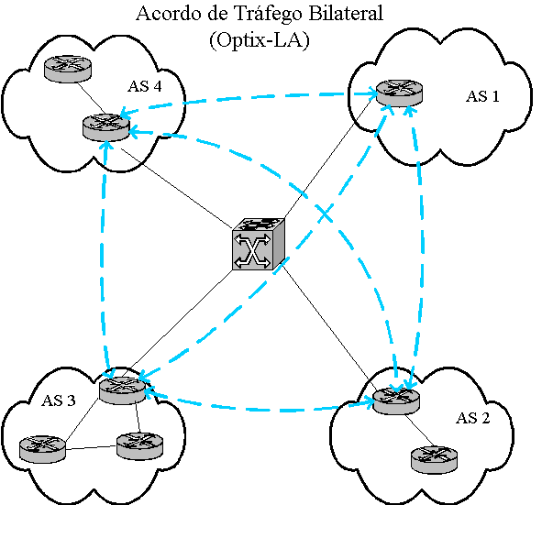
Escalabilidade

Slide 10
Escalabilidade
No caso do RSIX
Switch extreme (summit 48)
Uso de Route-Servers (zebra e RSD) sobre FreeBSD
Comportamento diferenciado em implementações (cisco x gated)
Ponto de falha – Route-server.

Slide 11
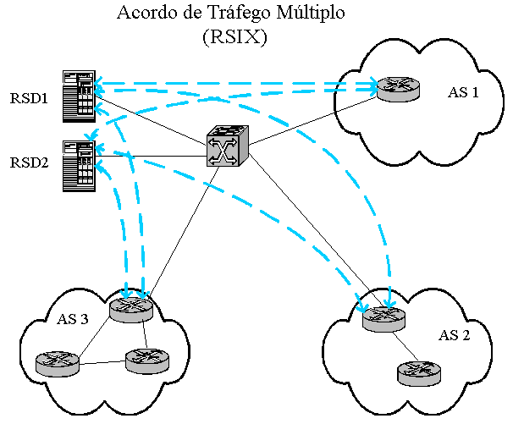
Rsix

Slide 12
Problemas registrados durante a operação (Optix & Rsix)

Slide 13
Full Routing
Problema: Participante do PTT exporta full-routing (exporta os route-objects do AS que lhe fornece trânsito)
Sintoma: Alguns participantes convergem
Solução:
  Não há necessidade de full routing no roteador do PTT
  Se houver, filtros devem impedir a divulgação
  Possibilidade de erros de configuração e bugs no IOS
  Filtros por tamanho do AS_PATH no RSD

Slide 14
Rota Default
Problema1: Participante do PTT exporta rota default (0.0.0.0)
Problema2: Um participante faz default-traffic para outro visando obter tráfego gratuito.
Solução:
  Filtros de pacotes para os blocos que anuncia (?cpu?)
  Manter no router do PTT somente as rotas anunciadas e aquelas aprendidas de outros ASNs (retorna ICMP network unreachable para outras redes)

Slide 15
Anúncio Indevido de Trânsito
Problema: Anúncio de blocos aos quais não oferece trânsito.
  Se aplica filtros em suas interfaces de saída (best practice) cria um blackhole para determinado protocolo ou endereço, expandindo sua politica de segurança aos participantes do PTT.
  Congestionamento e inacessibilidade para algumas redes
  Criação de roteamento assimétrico
Nem sempre fácil de detectar

Slide 16
Anúncio Indevido de Trânsito
Detecção:
  Uso do Looking-Glass
  Traceroute
Solução:
  Filtros nos anúncios de cada participante
  ip as-path access-list 1 permit ^$

Slide 17
Anúncio Indevido de Trânsito
  Filtros no RSD prevenindo anúncios indiretos dos principais upstream providers
  ip as-path access-list 15 deny ^[0-9]+_1916 # RNP
  ip as-path access-list 15 deny ^[0-9]+_11415 # Impsat
  ip as-path access-list 15 deny ^[0-9]+_17379 # Intelig
  ip as-path access-list 15 deny ^[0-9]+_11706 # Terra
  ip as-path access-list 15 deny ^[0-9]+_4230 # Embratel
  ip as-path access-list 15 deny ^[0-9]+_8167 # BrasilTele

Slide 18
Filtros demasiadamente restritivos
Problemas:
  Entrada de novo AS no PTT precisa ser preparada pelo participante.
  Mudanças na conectividade de outro participante pode não ser acatada corretamente.
  Filtros podem não prever prepends
  Filtros por protocolo ou blocos de endereços na interface com o PTT
  Nem toda a equipe do ASN conhece os filtros
Solução:
  Confiar nos anúncios do PTT

Slide 19
NLRI gerada no router do PTT
Problema:
  Um ASN gera os prefixos que exporta no router do PTT.
  Quando perde conectividade com o resto do ASN o anúncio continua existindo
Solução:
  Nunca gerar NLRI no router do PTT.

Slide 20
Problemas com atributo next_hop
Problema:
  Os prefixos são divulgados dentro do ASN, mas os routers desconhecem como chegar ao NEXT_HOP
Solução:
  Divulgar via IGP o endereço da interface do PTT – tomando cuidado para rodar o IGP em modo passivo, ou, melhor:
  Trocar o NEXT_HOP usando a interface de Loopback do router do PTT.

Slide 21
Uso de Local_Preference
Atributo transitivo – influencia todos os routers do AS, controlando o tráfego de saída.
Se usado no AS, uma boa prática é
Lpref_cliente > Lpref_PTT > Lpref_transito
Caso o cliente possa alterar o L_PREF com comunidades, deve-se manter sempre superior as rotas injetadas via PTT.

Slide 22
Configuração da Interface de rede com o PTT
Problemas:
  Broadcast direto (smurf)
  Multicast
  IGP (protocolo de backdoor)
  Proxy-arp
  CDP (Cisco Discovery Protocol)
  EDP (Extreme Discovery Protocol)
Solução:
  Eliminar todos, a menos que o PTT suporte e trate com diferentes VLANS (Multicast + IPv6)

Slide 23
Extensão da Rede Local do PTT
Problema:
  Lan do PTT fisicamente extendida para além do PTT
  PTT via redes metropolitanas ou radio ethernet
Impactos:
  Propagação de broadcast fora dos domínios do PTT
  Segurança comprometida com a possibilidade de Interferência nas conexões BGP através de ataques ARP (poluição de cache).
  impacto vital sobre os RSDs.
  Flaps nas sessões BGP.

Slide 24
Extensões da Rede Local do PTT
Solução:
  VLANS específicas
  Tabelas ARP estáticas nos RSDs e Switch.
  Melhor: Filtros por endereços MAC
  ArpWatch sempre ativo nos RSDs.

Slide 25
Redistribuição entre protocolos
Causa:
  Injetar EGP no IGP
  Injetar IGP no EGP
Problema:
  Estado do enlace (OSPF) consome muita CPU e memória
  Cada alteração no EGP causa recálculo da topologia
  Possibilidade de erro na agregação do IGP > EGP
  Estado inconsistente da tabela IGP por transportar a instabilidade do EGP para o IGP.

Slide 26
Redistribuição entre protocolos
Solução
  Nunca injetar EGP em IGP ou vice-versa
  IGP somente mantém links internos
  iBGP pode até ser utilizado para carregar informações dos clientes.

Slide 27
MED em múltiplos PTTs
Define basicamente o ponto de entrada de tráfego no ASN (comum em relação de trânsito)
Problema:
  Um ASN pode forçar outro peer a entregar o tráfego onde melhor lhe convier.
  Alguns ASNs tem blocos CIDR regionais, outros nacionais.
Solução:
  Chegar a um acordo !!!! E Monitorar !!!

Slide 28
Anúncios Diferenciados
Situação
  Um ASN tem acesso a dois PTTs.
Problema:
  Realiza dois anuncios diferentes – um com pretend outro sem – forçando o tráfego a ser entregue em determinado local.
Solução:
  Conversar !!!
  Manter anúncios iguais em todos os PTTs e deixar o BGP funcionar.

Slide 29
Segurança nos Route-servers
Situação
  A impossibilidade dos RSDs divulgarem os ROUTE_UPDATES leva o PTT a um estado inconsistente ou o põe fora de operação
Problema:
  O RSD é um único ponto de falha

Slide 30
Segurança nos Route-servers
Solução:
  Dois RSDs
  Softwares diferentes
  Aplicação de conceitos de segurança de host – bastion host
  Ausência de rota default
  Não instalação das rotas trocadas no kernel do Sistema Operacional

Slide 31
Segurança nos Route-servers
Problema restante:
  DDoS contra os Route-Servers
Solução:
  Uso de rede válida mas não roteada (ex: 192.7.1.0/24)
OBS: Poderia ser um endereço invalido (10.0.0.0/24), mas teria problemas com resolução de nomes.

Slide 32
Uso de Autenticação
Recomenda-se utilizar MD5 nas conexões com o PTT
Pequeno impacto em conexões p2p
Problemas para conexões multihop. Conexões multihop não são recomendadas – sem sentido
Problemas em redes Metropolitanas (Elans com o PTT)

Slide 33
Futuro?
NAP das Américas ou vários NAPs
Posição estratégica (Mercosul trocando tráfego nos EUA?)
11 de setembro (NY)
Aposta em vários NAPs = Sobrevivência na era da Informação (bancos, bovespa, etc.).
Necessidade de retorno a idéia inicial do protocolo.
IPv6 prevê distribuição de blocos regionais

Slide 34
Segurança em Pontos de Troca de Tráfego

